Slide 1
新化美食地圖

Slide 2
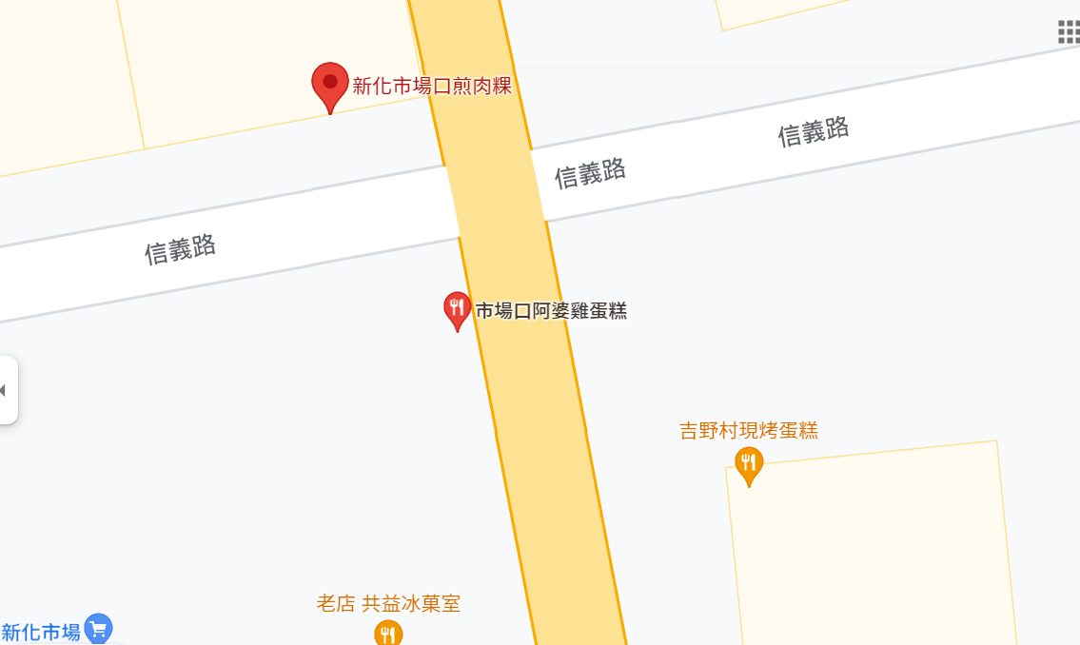
Maps
our office
🍅
🍅
🍅
🍅
🍅
🍅
Find more maps at slidescarnival.com/extra-free-resources-icons-and-maps

Slide 3
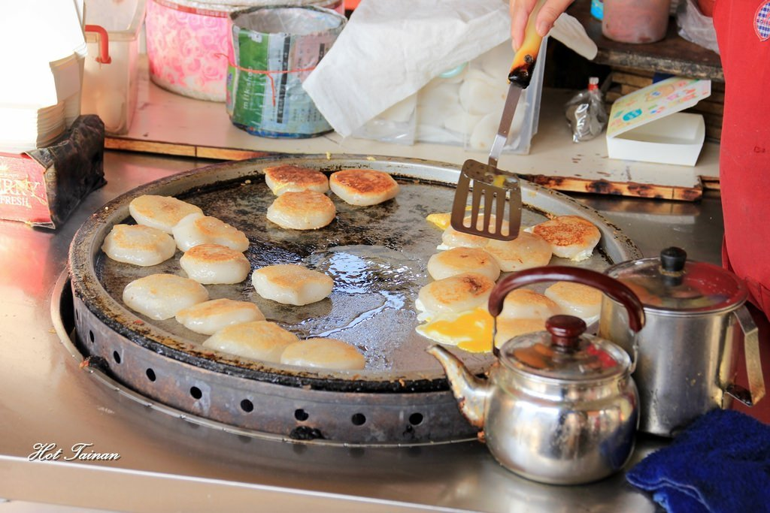
新化市場口前的無名肉粿
1.新化市場口前
2.只要來到新化，這家市場口的肉粿攤就一定不能錯過！

Slide 4
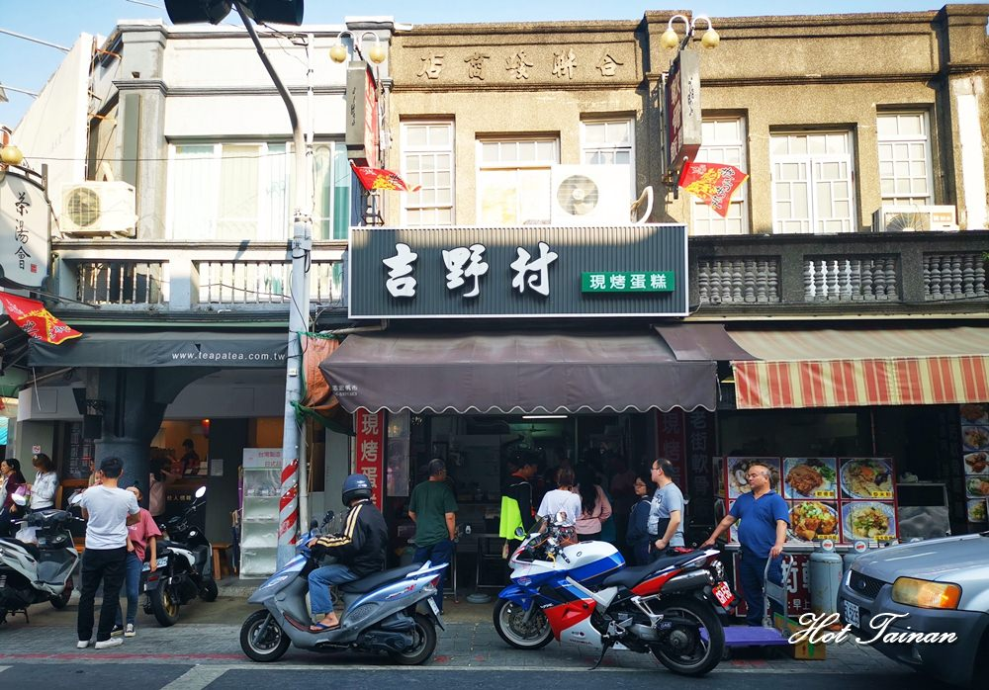
吉野村現烤蛋糕
1.在新化老街
2.口味多達15種且以低糖、低油、低脂肪來製作
3.而且許多人都買來當成台南伴手禮，大方好吃又便宜，一整個好體面

Slide 5
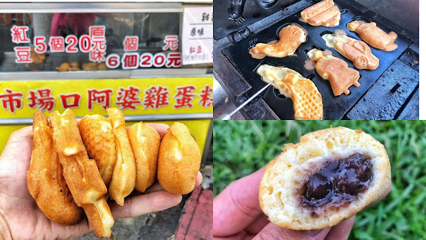
新化市場口阿婆雞蛋糕
1.台南新化老街的市場口
2.阿婆正熟練的把麵糊倒入模具，再把香噴噴的雞蛋糕挑到架上，經過的路人們常常就這樣被迷人的香氣留下腳步，這是新化四十年的雞蛋糕店
3.吃起來不會太硬，口感一級棒

